Slide 1
LP35 Diffraction de Fraunhoffer

Slide 3
Diffraction de Fraunhoffer

Slide 4
Principe de Huygens-Fresnel

Slide 6
Dispositif expérimental

Slide 8
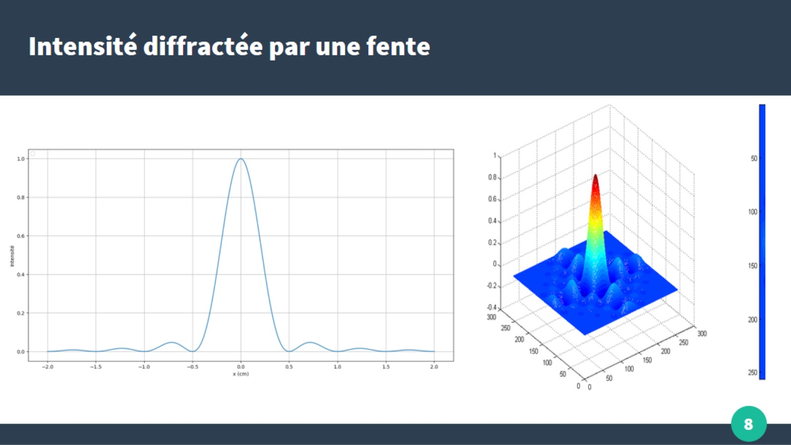
Intensité diffractée par une fente

Slide 10
Montage expérimental : montage 4f

Slide 12
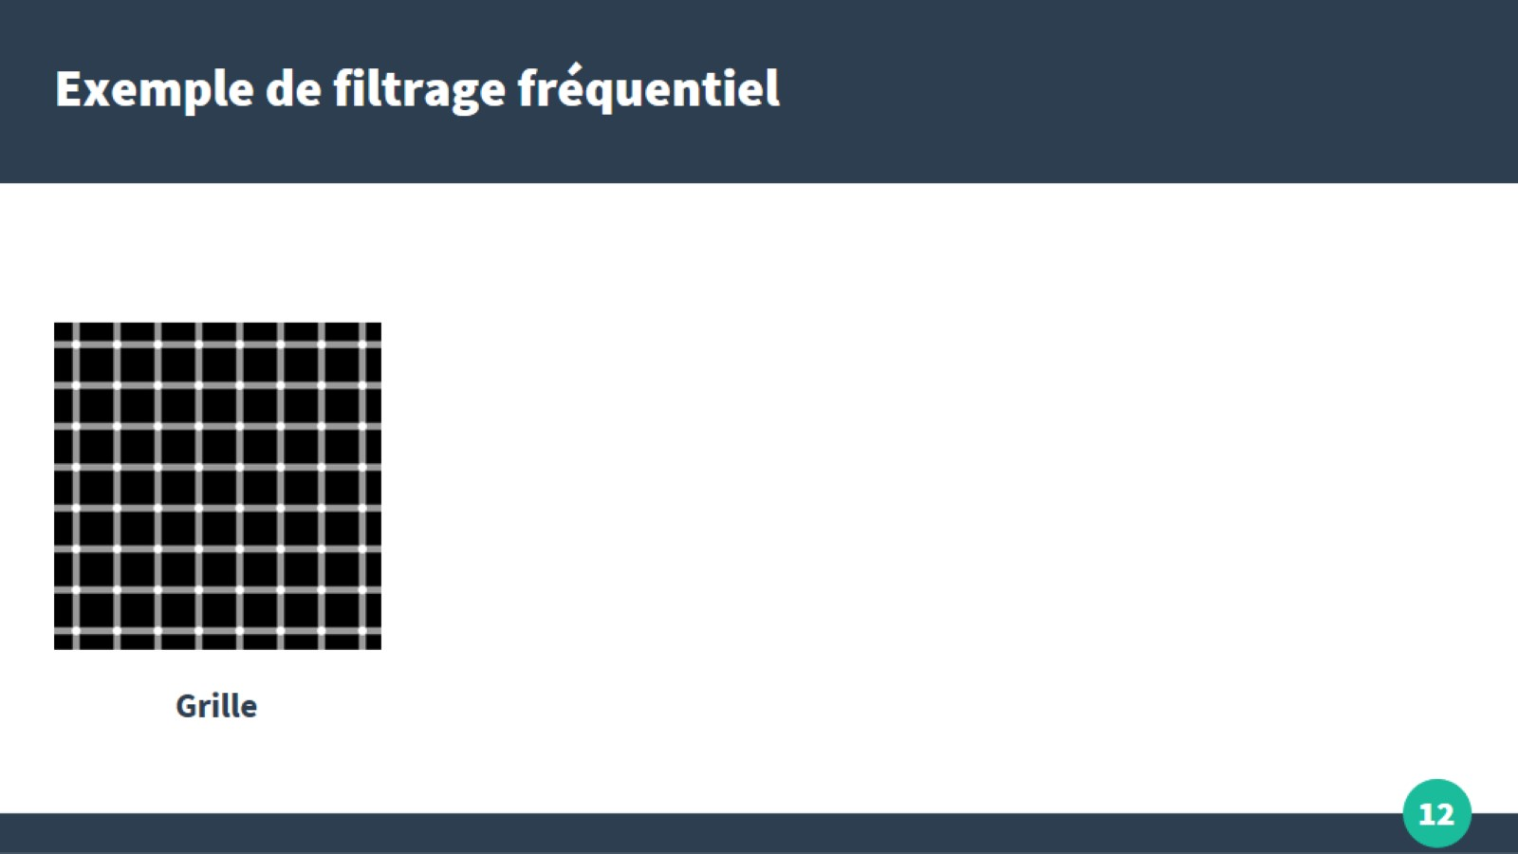
Exemple de filtrage fréquentiel

Slide 13
Exemple de filtrage fréquentiel

Slide 14
Exemple de filtrage fréquentiel

Slide 15
Exemple de filtrage fréquentiel

Slide 17
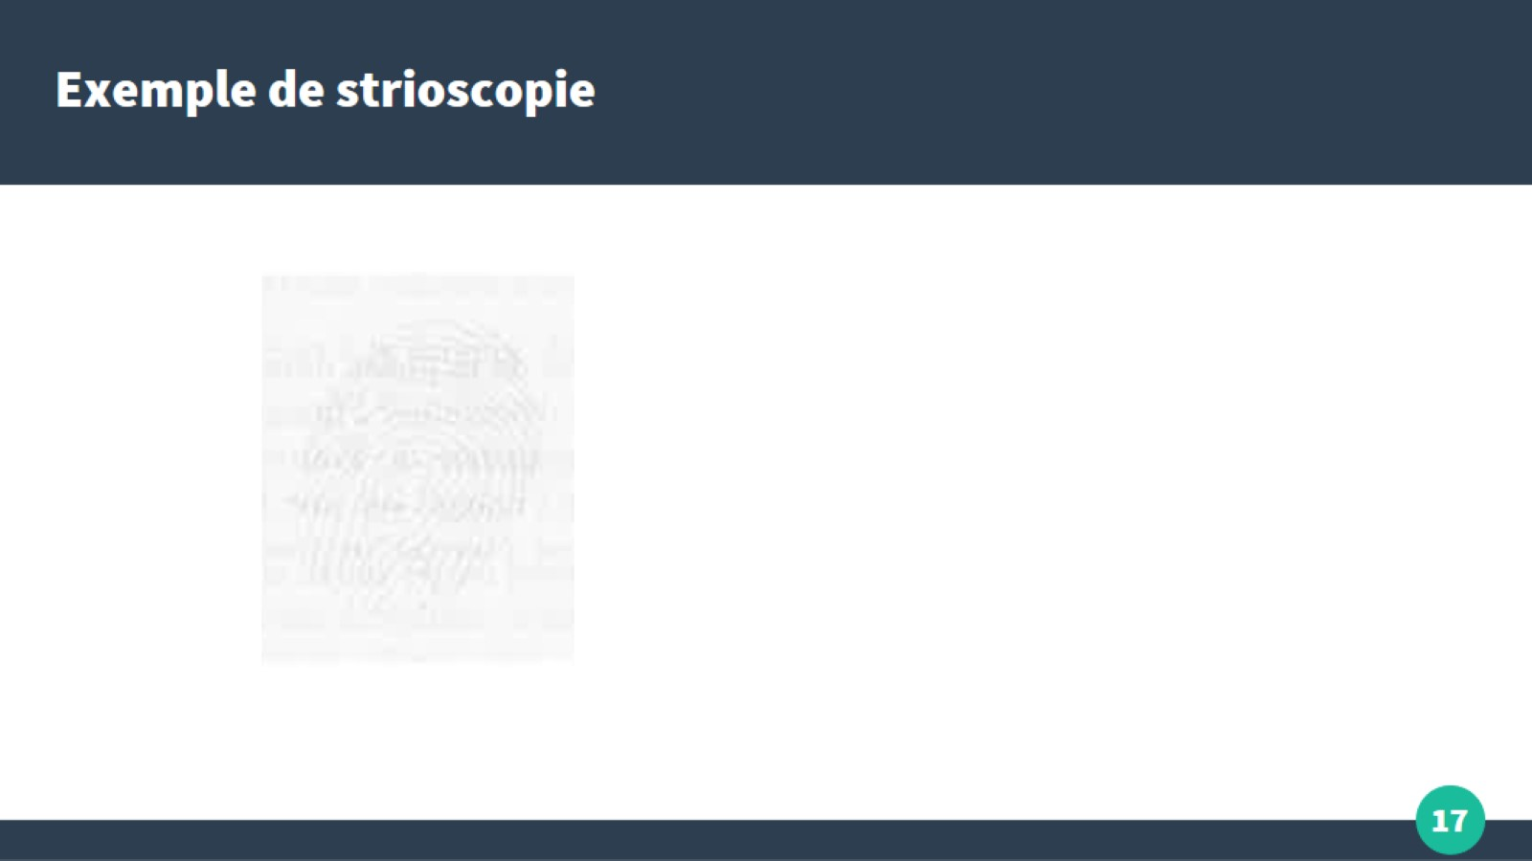
Exemple de strioscopie

Slide 18
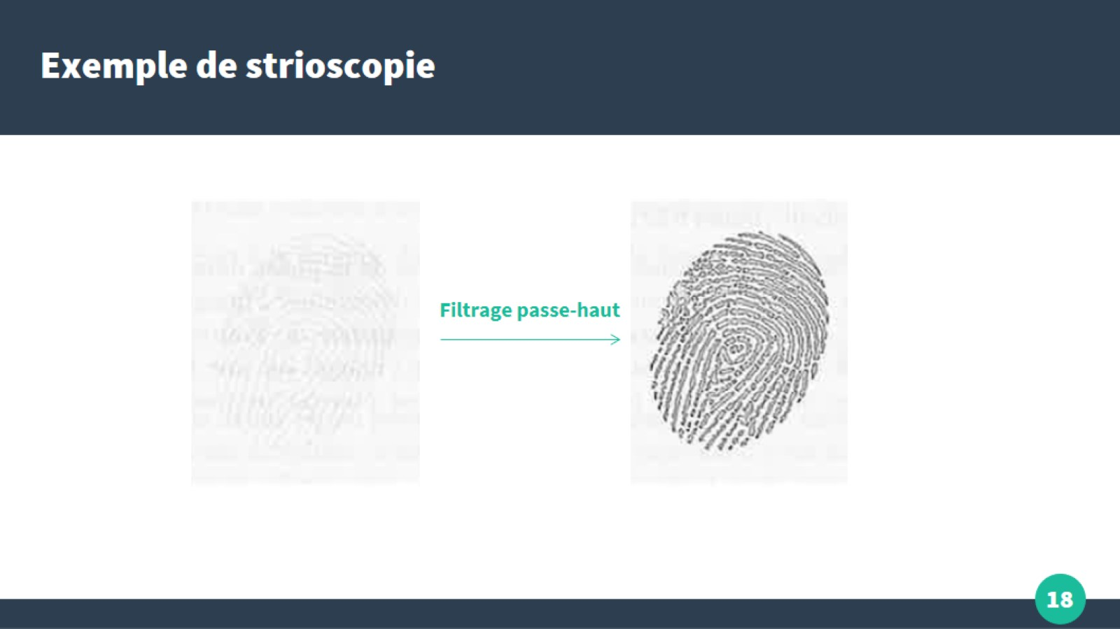
Exemple de strioscopie

Slide 20
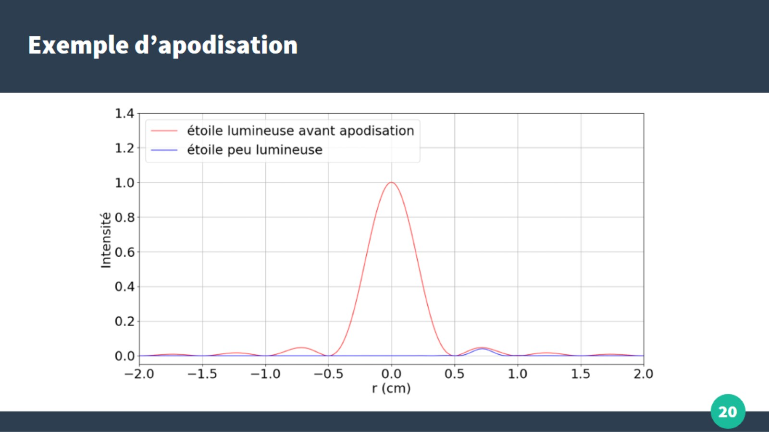
Exemple d’apodisation

Slide 21
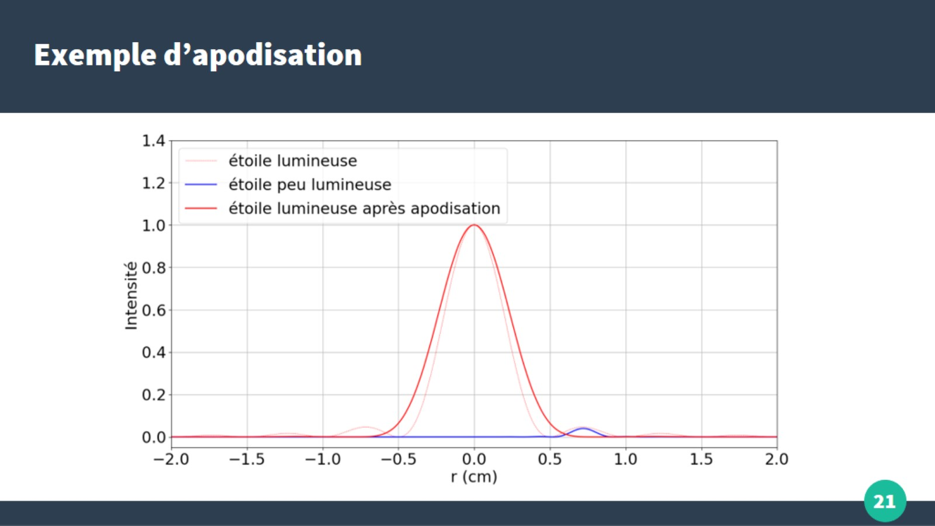
Exemple d’apodisation

Slide 23
Microscopie à contraste de phase

Slide 25
Fonctionnement d’un laser épuré

Slide 26
Limite de résolution (angulaire)

Slide 27
Limite de résolution (angulaire)

Slide 28
Limite de résolution (spatiale)

Slide 29
Limite de résolution (spatiale)

Slide 30
Principe de Huygens-Fresnel

Slide 31
Principe du filtrage optique

